Slide 1
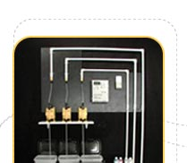
http://www.igrowpro.com/

Slide 2
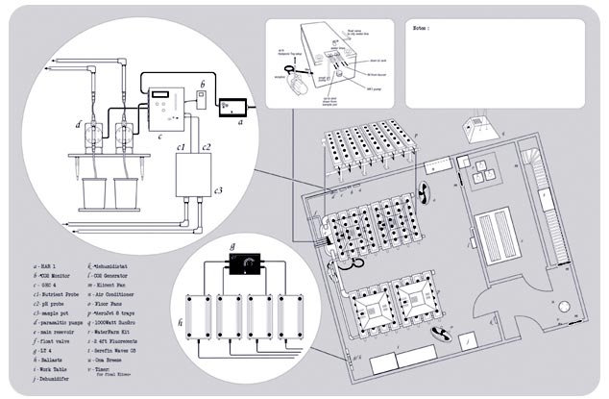
http://www.igrowpro.com/

Slide 3
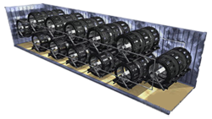
www.omegagarden.com

Slide 4
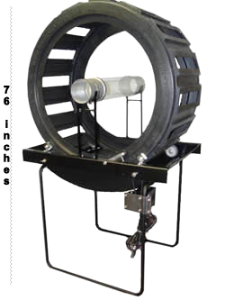
www.OmegaGarden.com

Slide 5
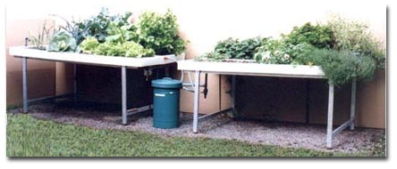
Betancourt Trevedhan Liliana Ivonne
INSTALACION DE JARDIN INTERIRO; SOL MEDIO DIA, Y CON UNA INVERSION DE 1200 PESOS, MAS EL ALIMENTO DE LAS PLANTAS. Y el AGUA LIMPIA.

Slide 6
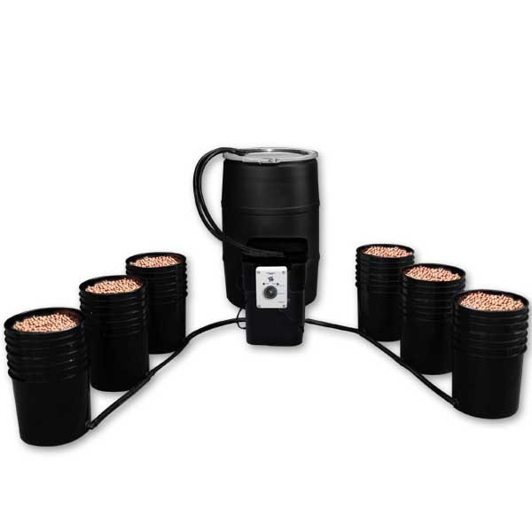

Slide 7
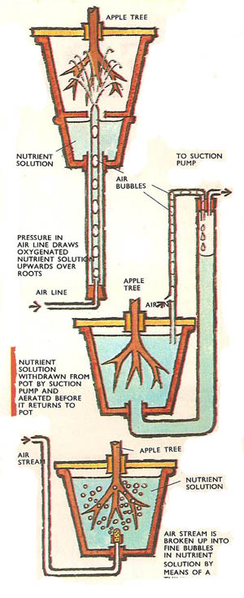
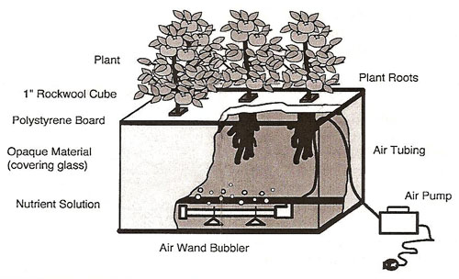
http://www.daviddarling.info/encyclopedia/H/hydroponics.html

Slide 8
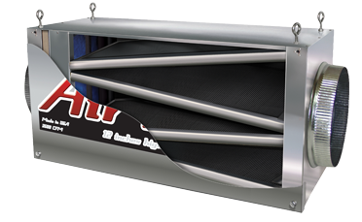

Slide 9
